Slide 1
No
Name
Авлеева Ульяна, Варфоломеева Екатерина, Лаптев Егор

Slide 2
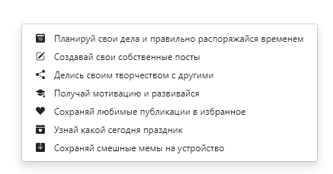
No Name
Сервис для вдохновения, мотивации и развлечения

Slide 3
Server capabilities:
01
02
03
04
05
06
Планируй
Познавай
Смейся
На сервере есть мемы
На сервере есть календарь с возможностью записывать дела
На сервере можно почитать различные истории
Мотивируйся
Узнавай
Ставь цели
На сервере есть мотивационные цитаты
Есть возможность узнать какой сегодня праздник
Можно поставить привычку, которые увидят другие пользователи

Slide 4
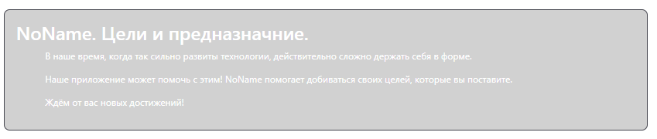
ABOUT US
01

Slide 5
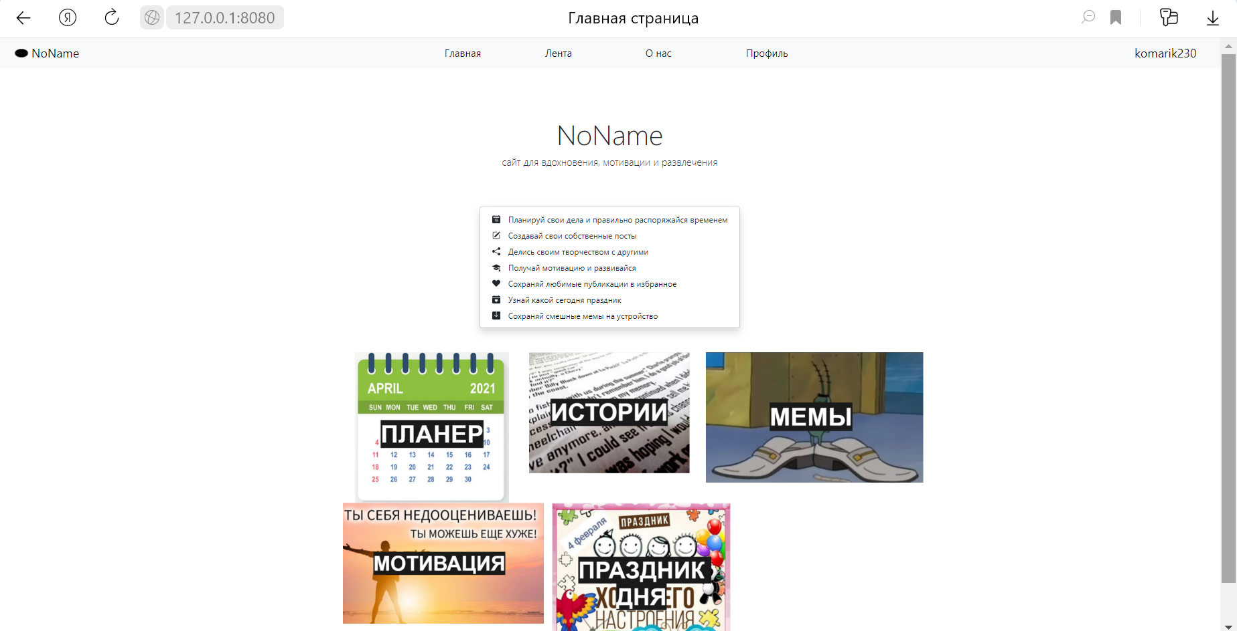

Slide 6
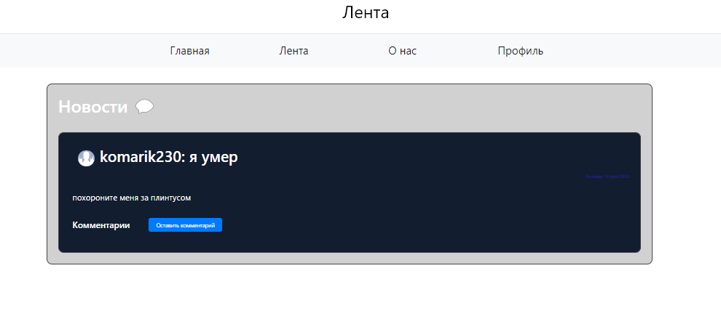
Лента
Место, где каждый пользователь может заявить о себе

Slide 7
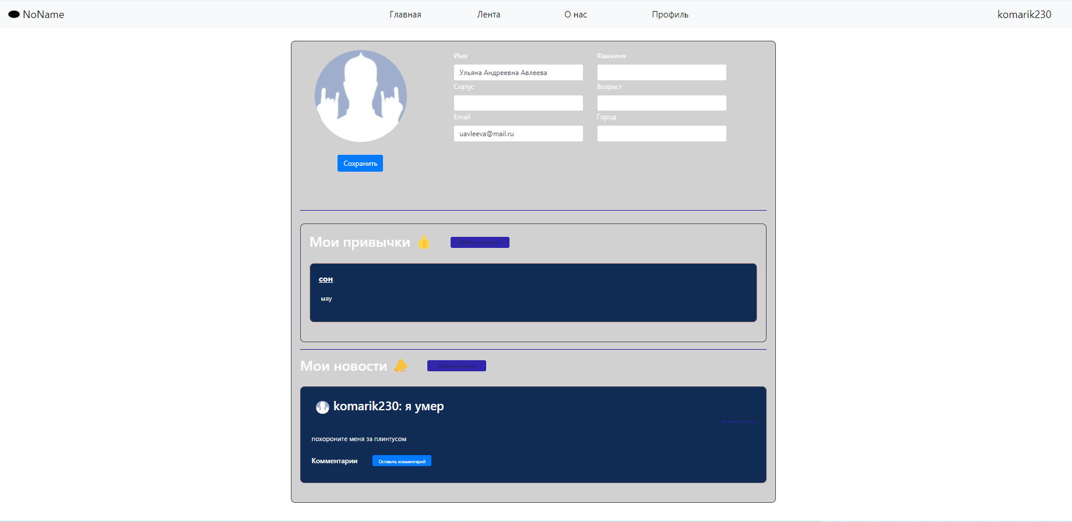

Slide 8

Реализация сервера

Slide 9

Реализация бота

Slide 10
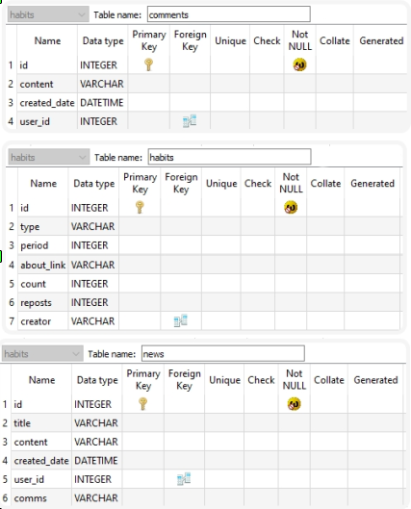
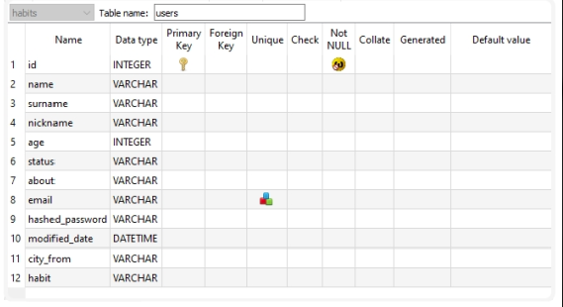
БД

Slide 11
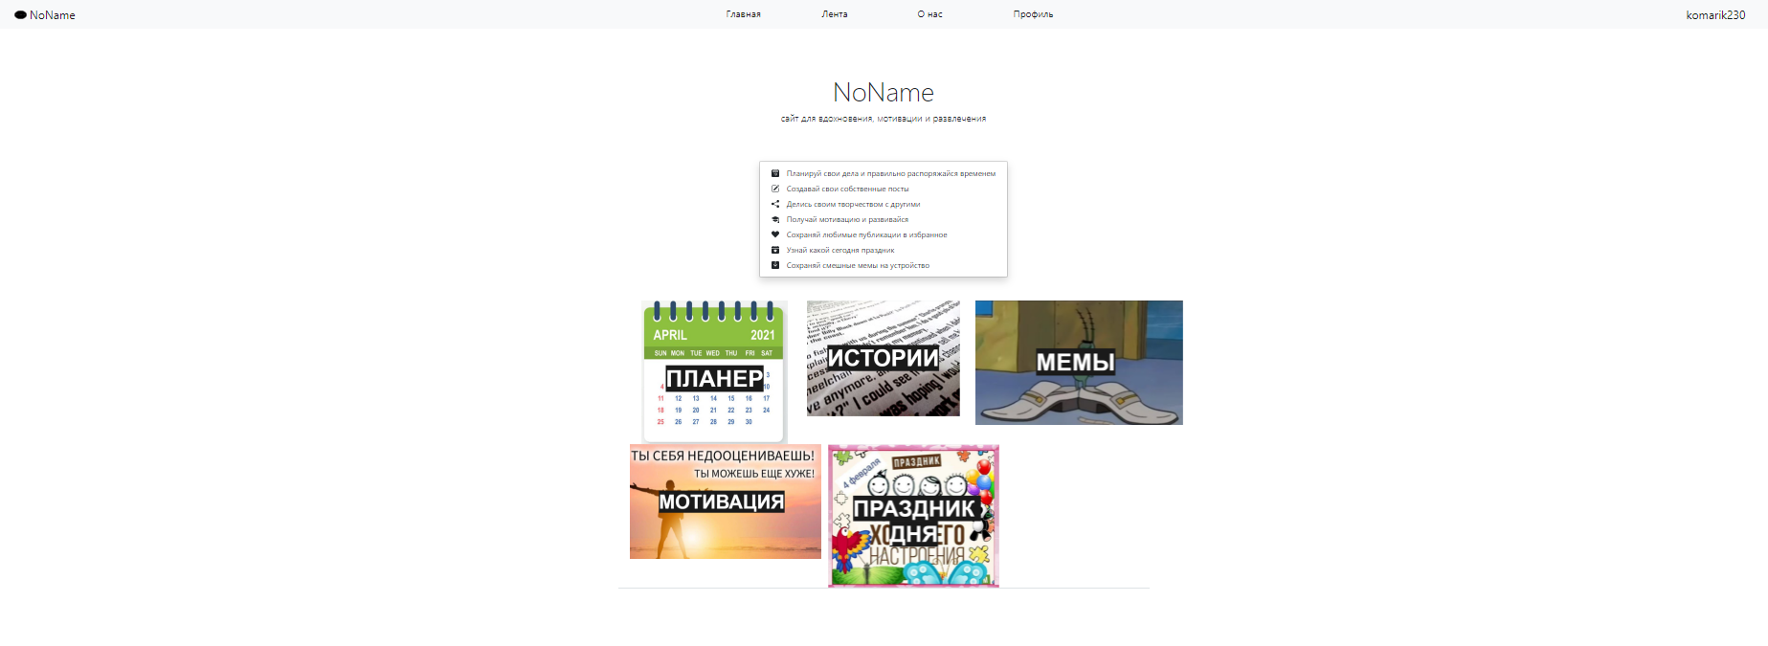
Plans for the future
Добавить лайки
Расширить возможности
Улучшение интерфейса
Расширение существующего функционала

Slide 12
Thanks
Обратная связь:
web_yl@mail.ru
https://github.com/Komarik230/WEB_

